Slide 1
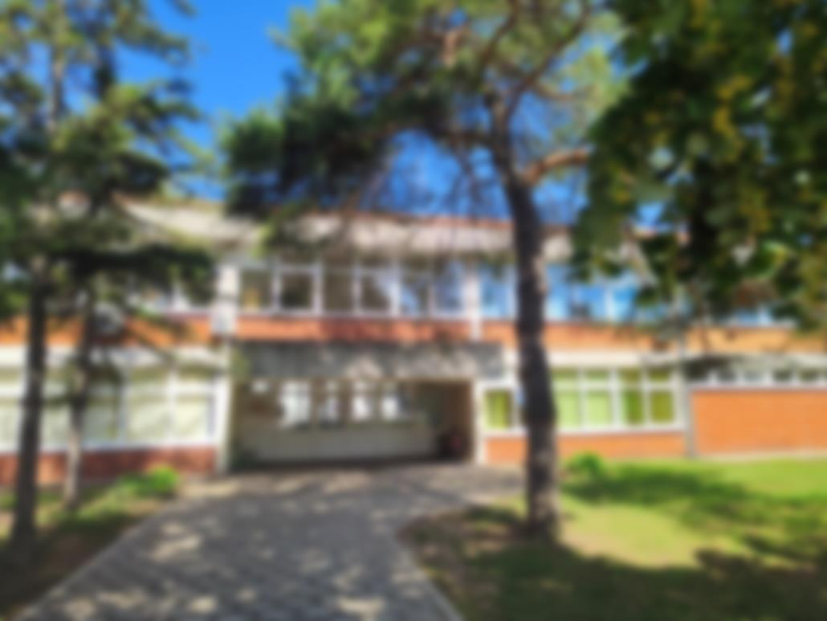
Дан школе
Основна школа
,,Мирослав Букумировић Букум’’
Шетоње
2024.

Slide 2
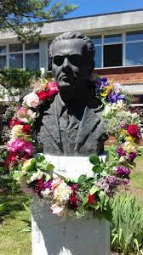
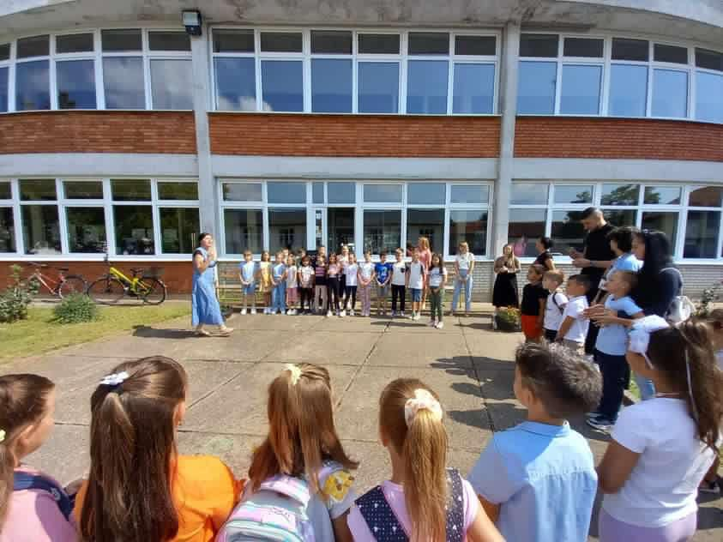
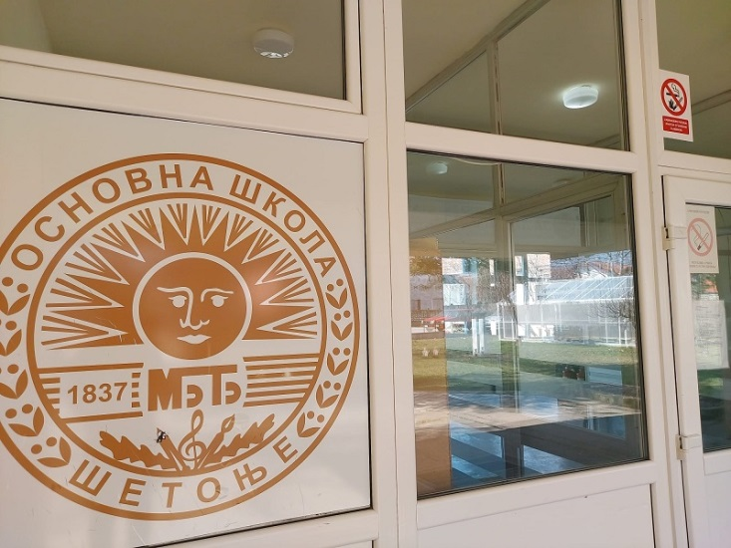
Данас обележавамо 187 година постојања наше школе
Добродошли

Slide 3
МАТЕРИЈАЛНО- ТЕХНИЧКА УЛАГАЊА у 2023/2024. години
АКТИВНОСТИ
НАШИХ УЧЕНИКА у 2023/2024. години

Slide 4
И ове школске године, наши вредни ученици су са својим учитељима и наставницима имали доста успешних активности
Погледајте неке од њих...

Slide 5
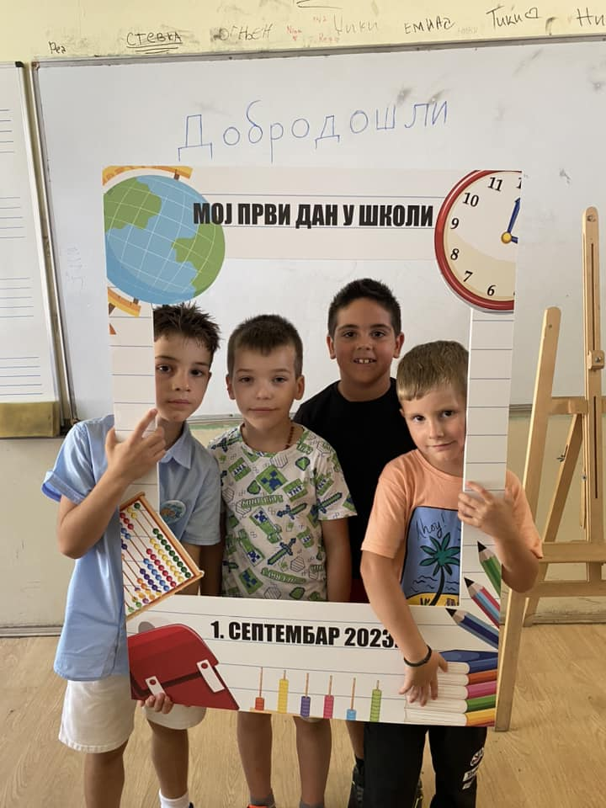
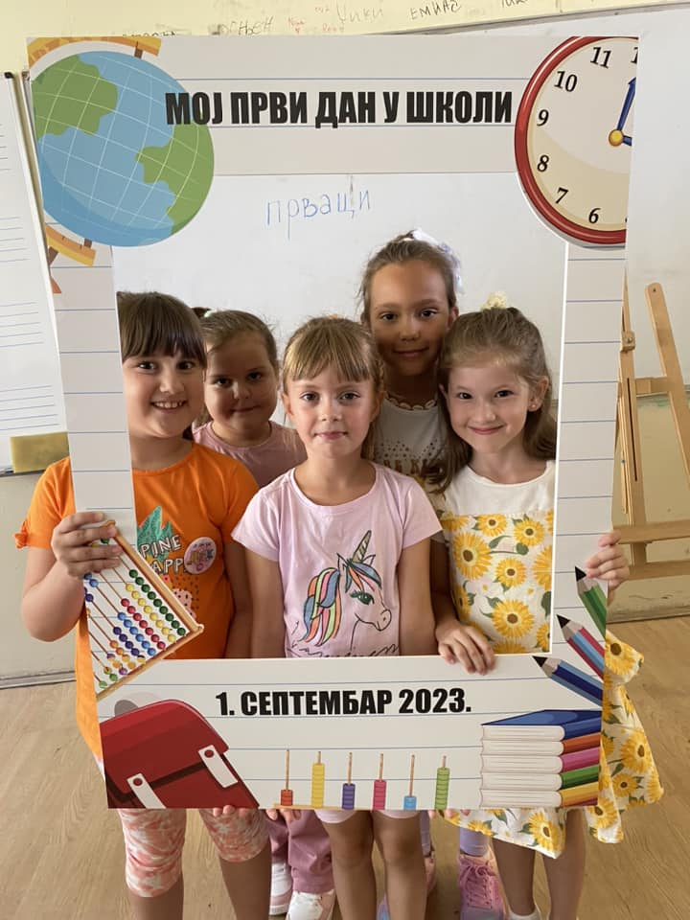
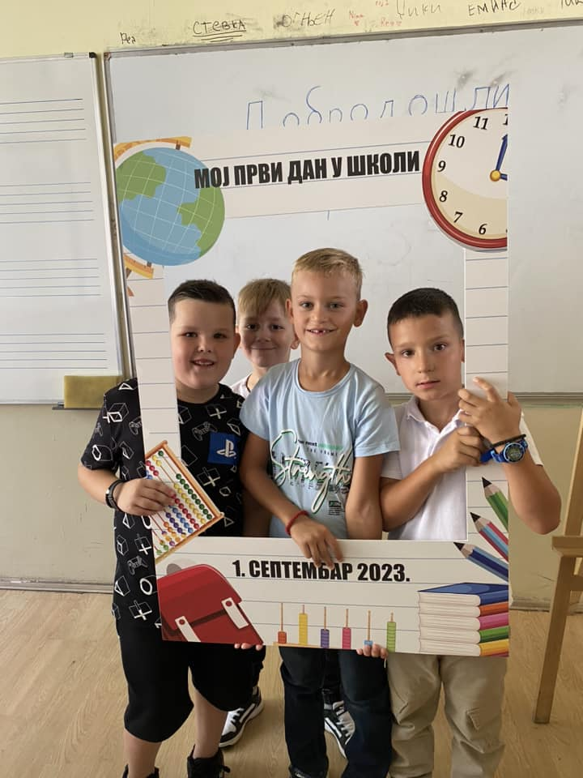
● Првог септембра приредили смо добродошлицу за наше ђаке прваке ●

Slide 6
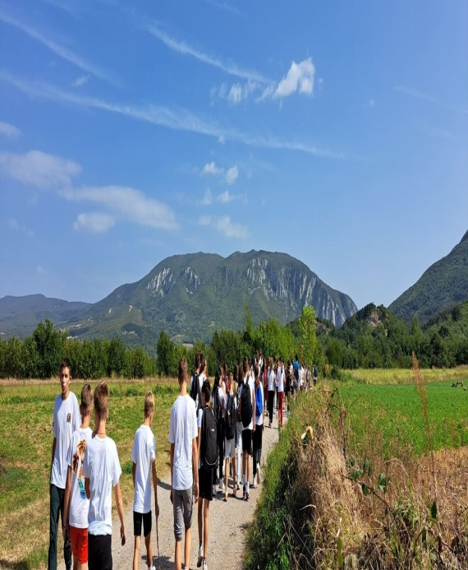
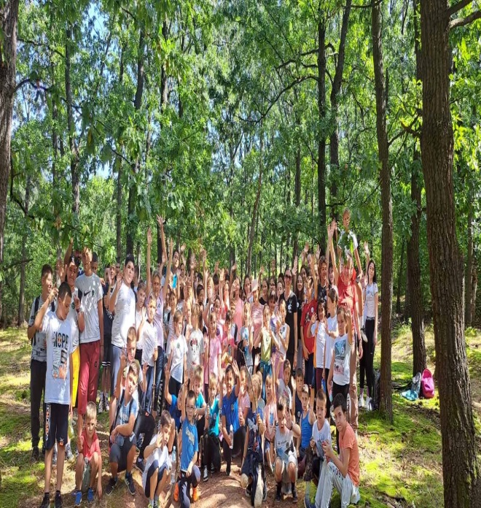
● Обележили смо Дан пешачења и сви заједно
направили КОРАК БЛИЖЕ ЗДРАВЉУ ●

Slide 7
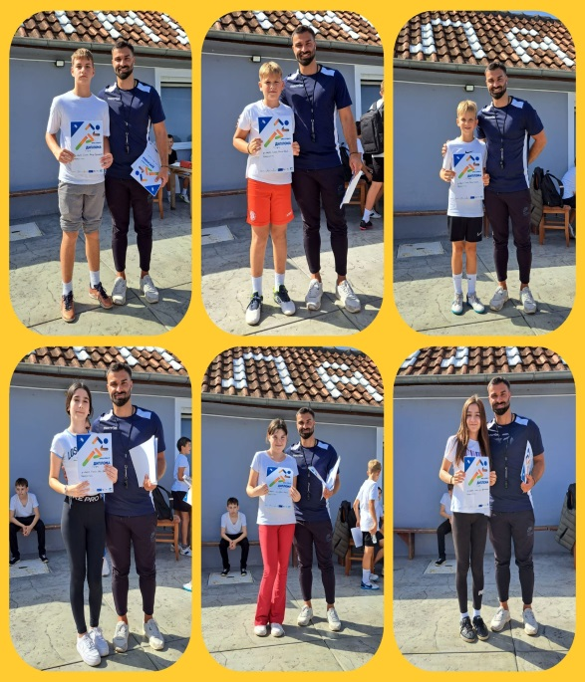
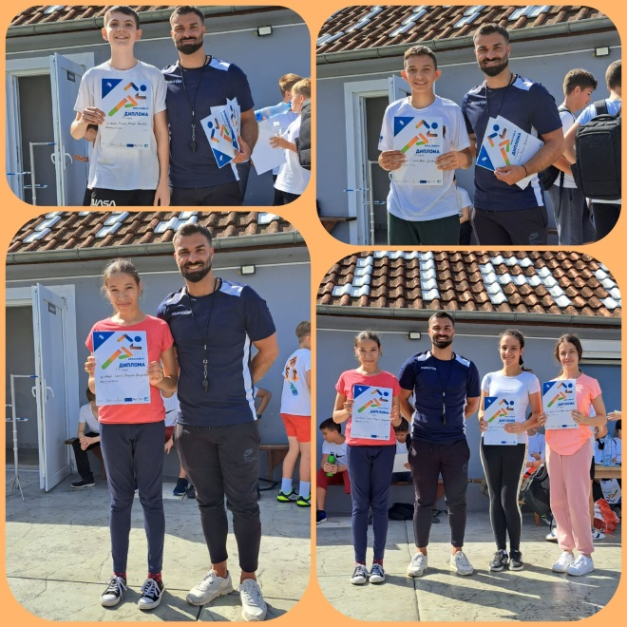
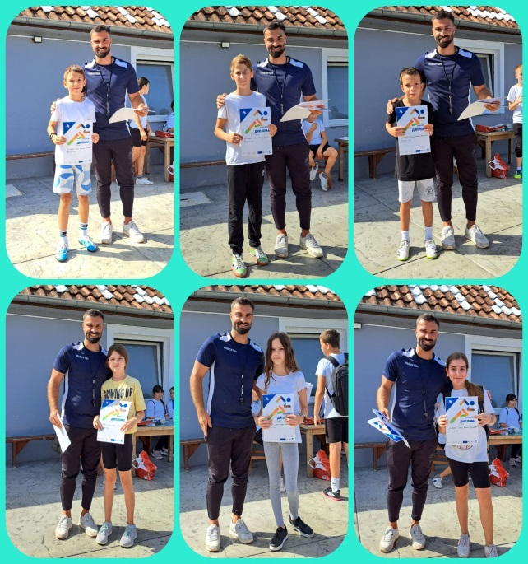
... као и ново учешће на кросу РТС-а

Slide 8
● Од 2. до 8. октобра 2023. обележили смо
Дечију недељу

Slide 9
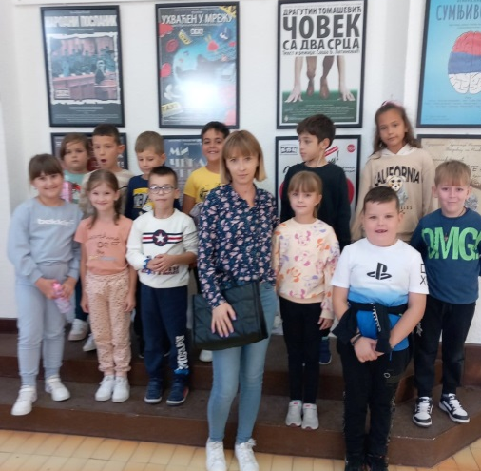
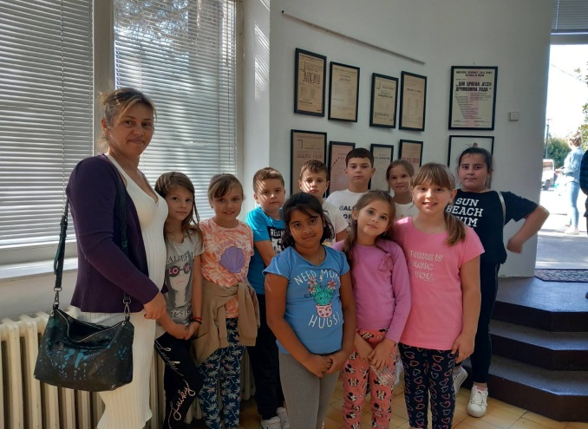
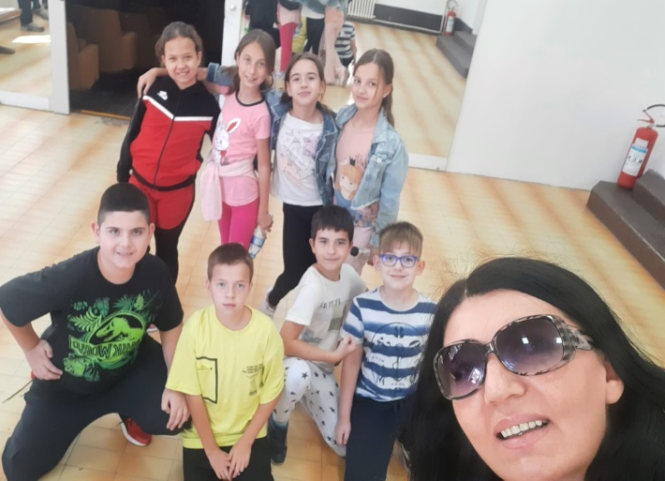
● Првог дана Дечије недеље, ученици од првог до четвртог разреда наше школе, посетили су КПЦ у Петровцу, и погледали представу ,,Чизма мачку чува" Градског позоришта из Јагодине

Slide 10
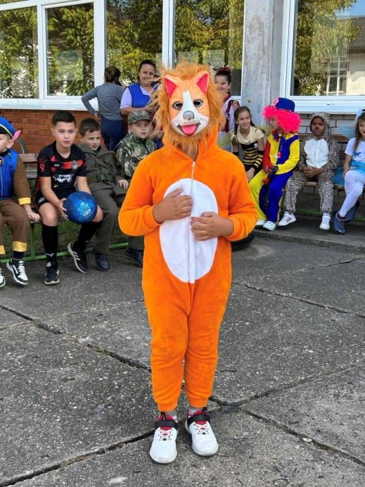
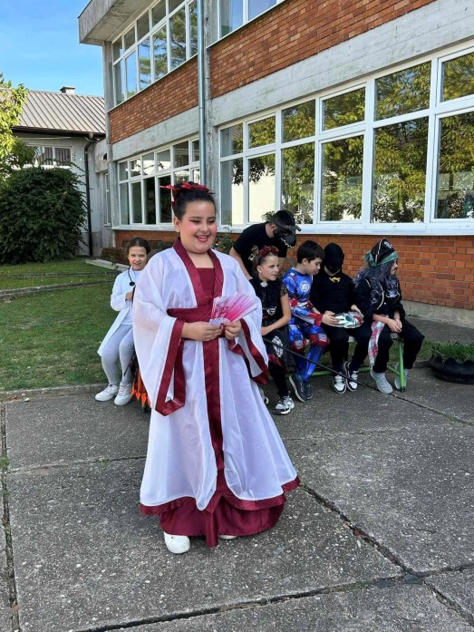
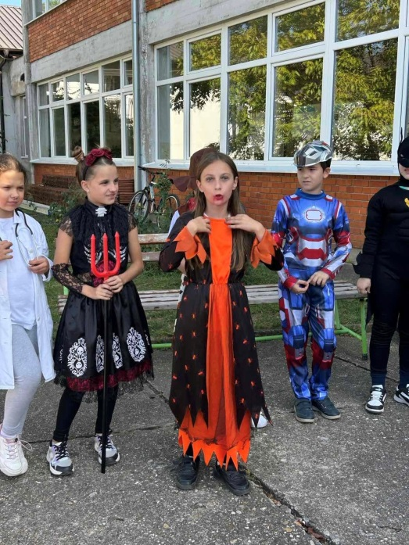
● Другог дана Дечије недеље, ученици од првог до четвртог разреда уживали су у маскенбалу. Причали су о својим маскама, опонашали изабране ликове, шетали и играли се.
Био је то баш забаван дан

Slide 11
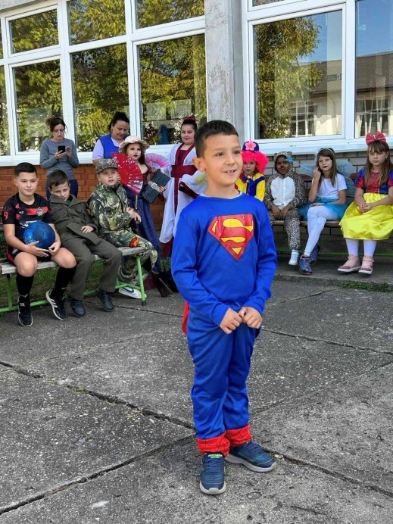
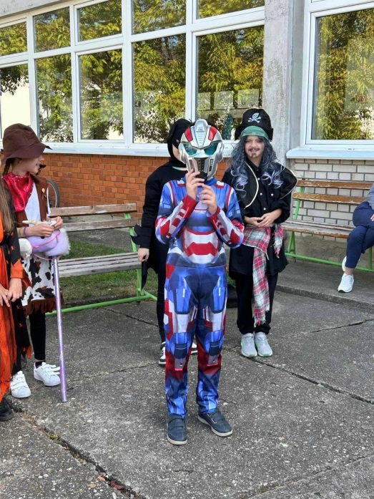
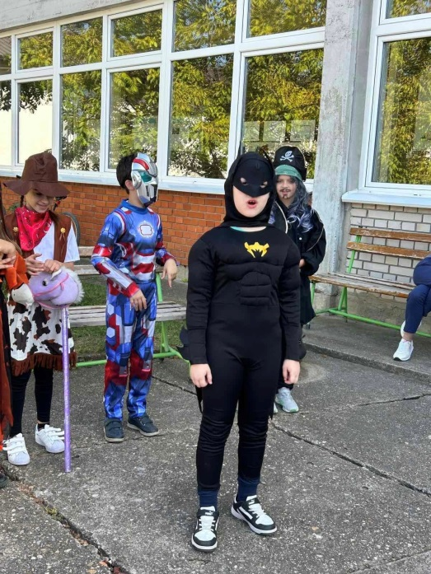
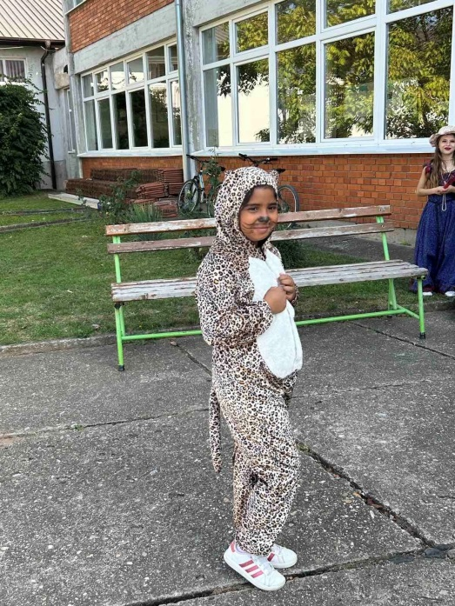
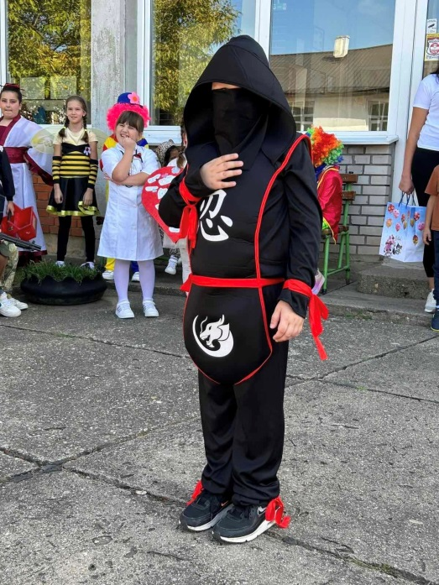
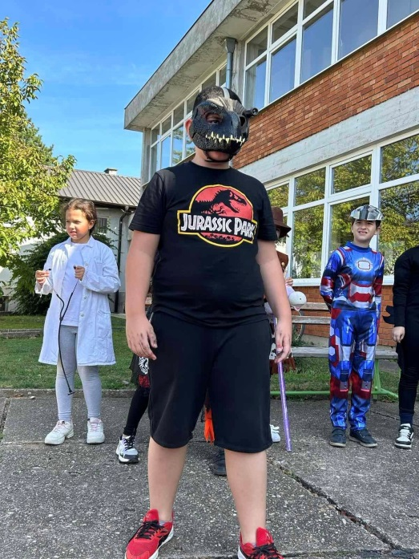

Slide 12
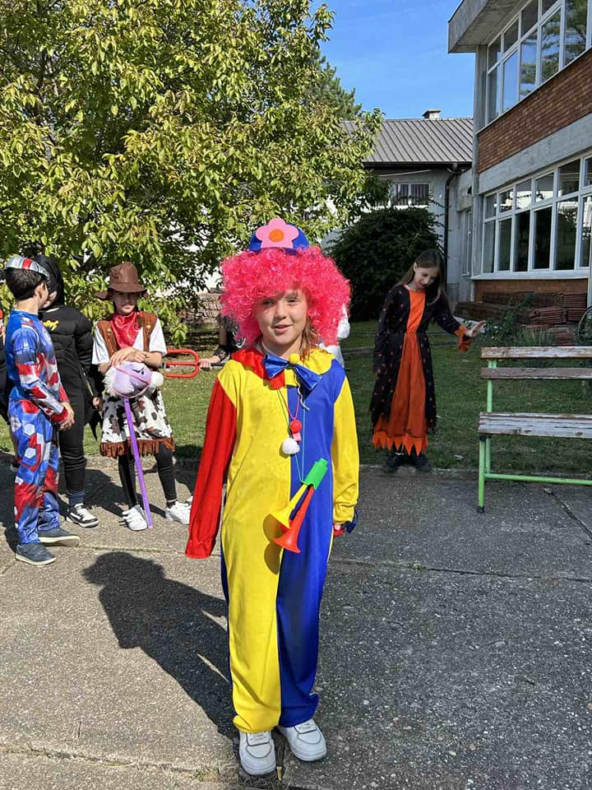
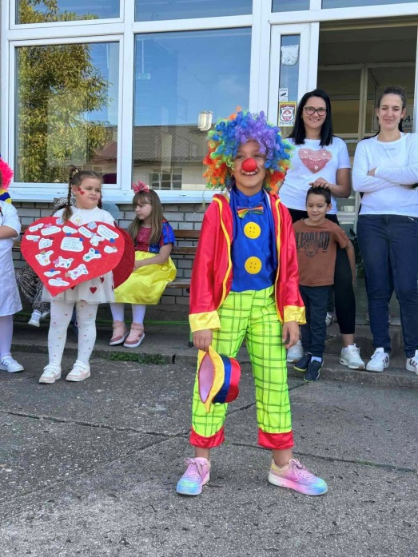
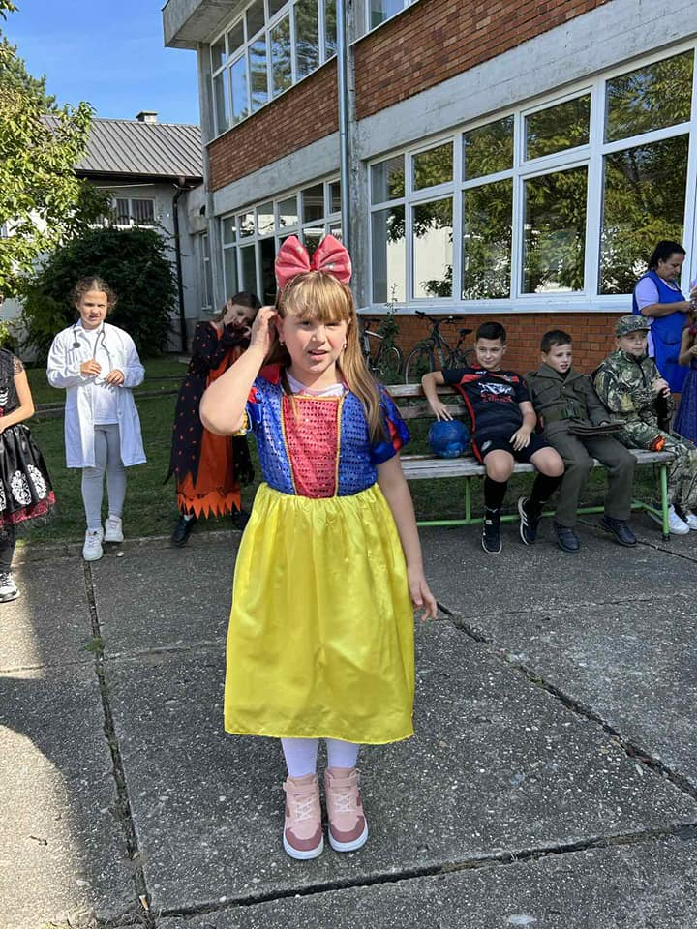
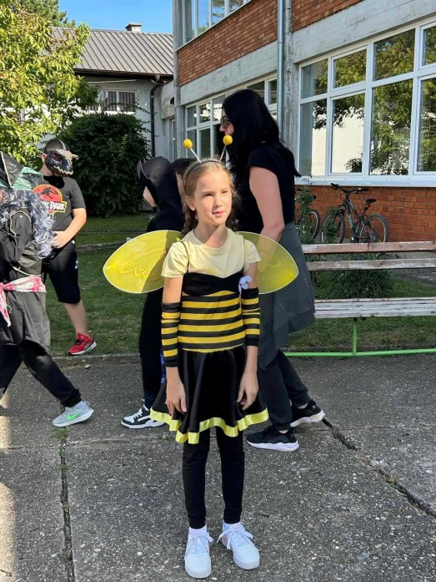
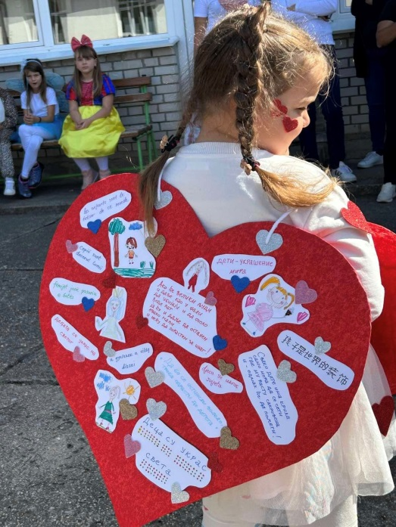
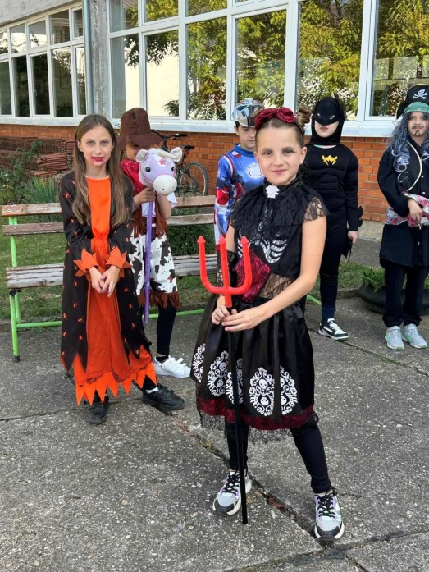

Slide 13
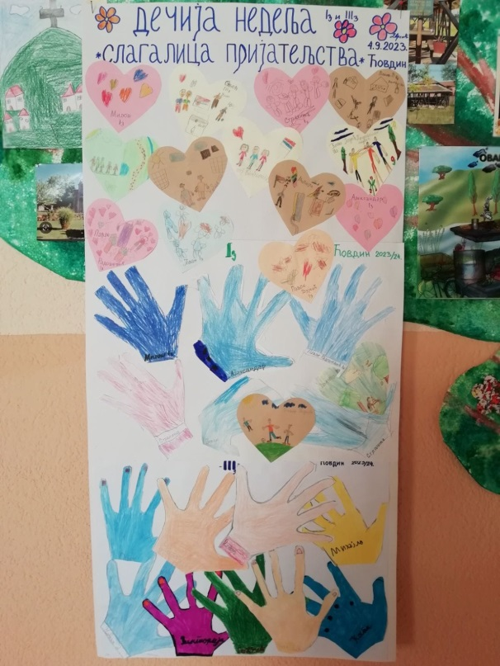
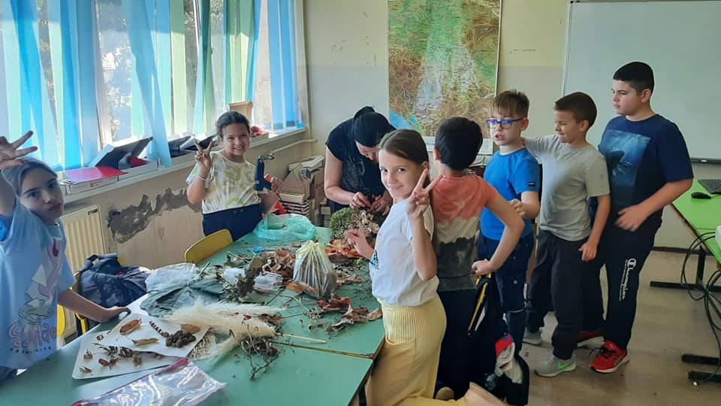
● Трећи дан Дечије недеље био је обележен ,, Ликовном радионицом".
Ученици млађих разреда наше школе постали су прави мали уметници

Slide 14
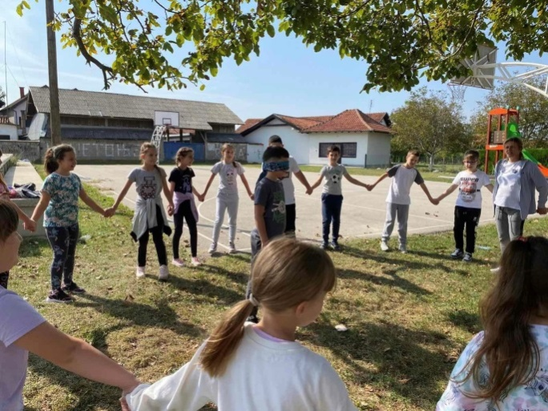
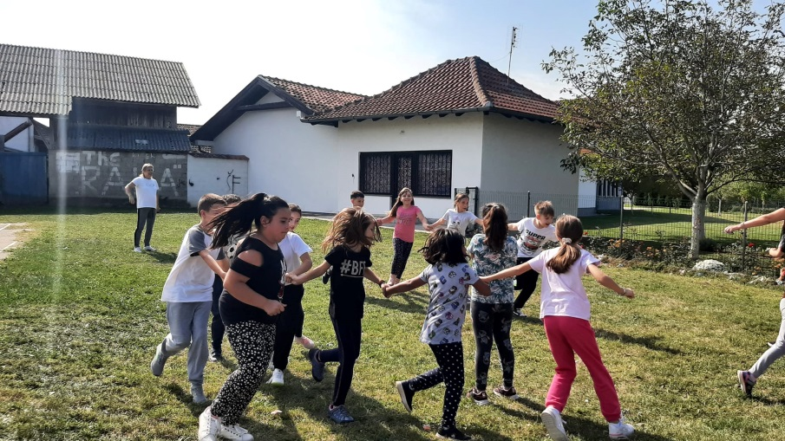
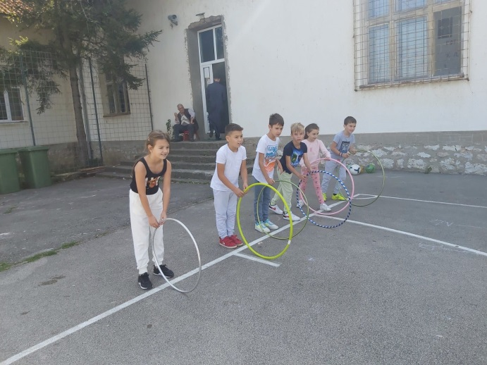
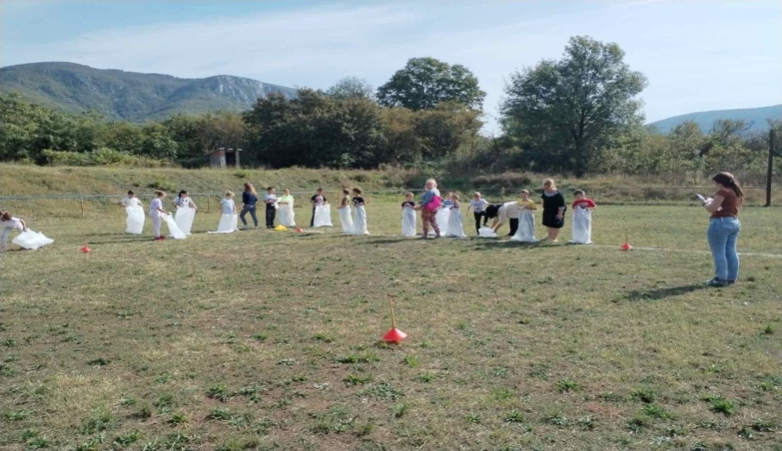
● Четврти дан Дечије недеље организовали смо Спортски дан.
Занимљиве игре, лепо време и пуно осмеха

Slide 15
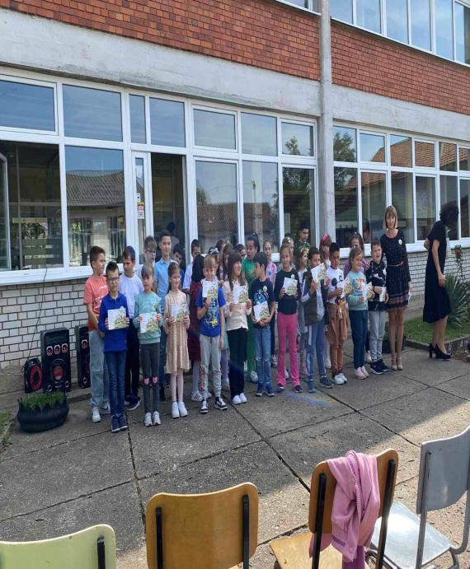
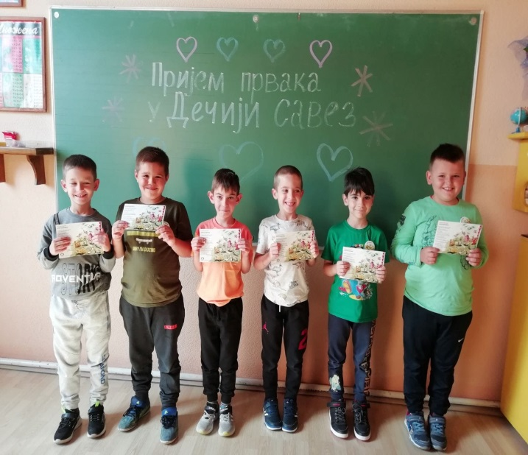
● Пети дан Дечије недеље
Свечана приредба поводом пријема ђака првака
у Дечији савез

Slide 16
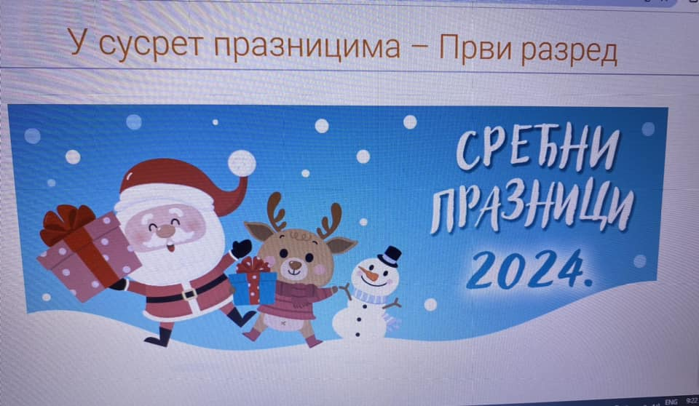
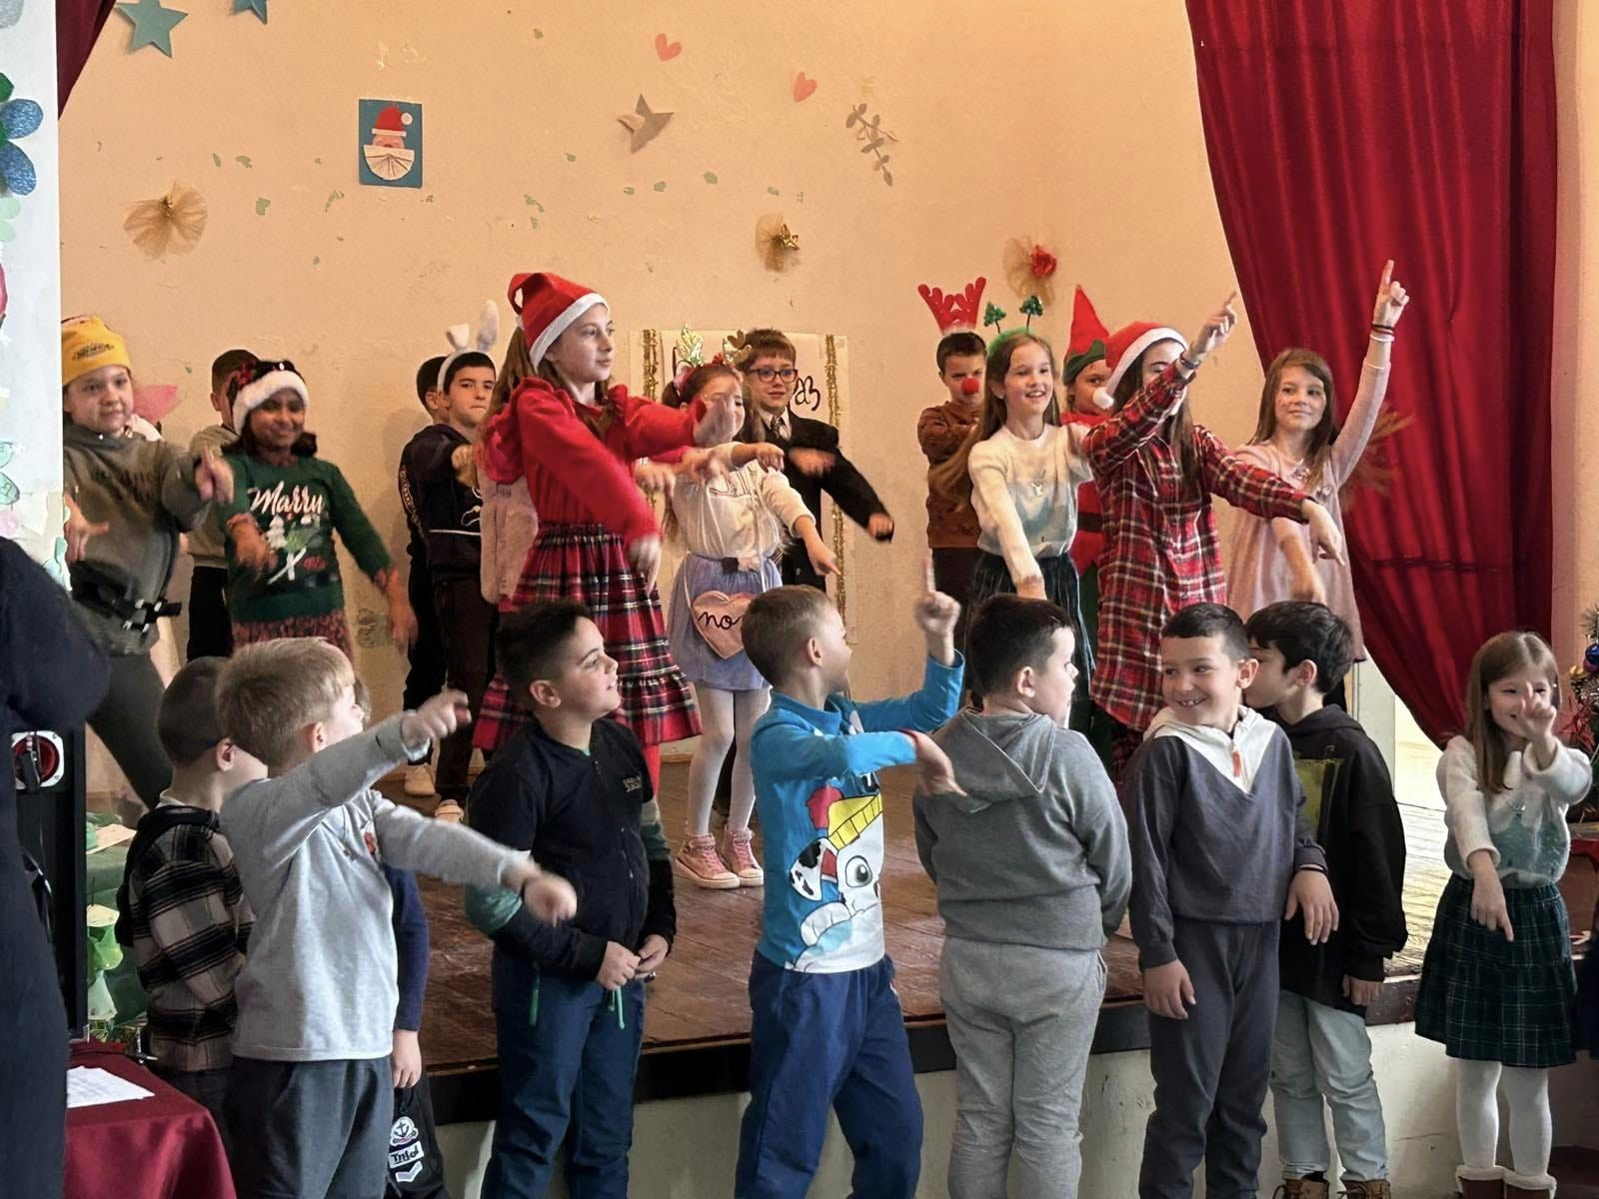
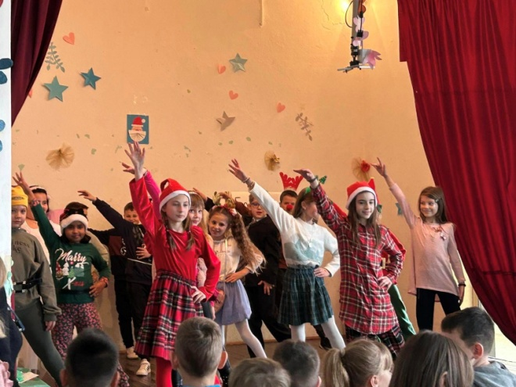
● Активности и приредбе наших ученика поводом новогодишњих празника ●

Slide 17
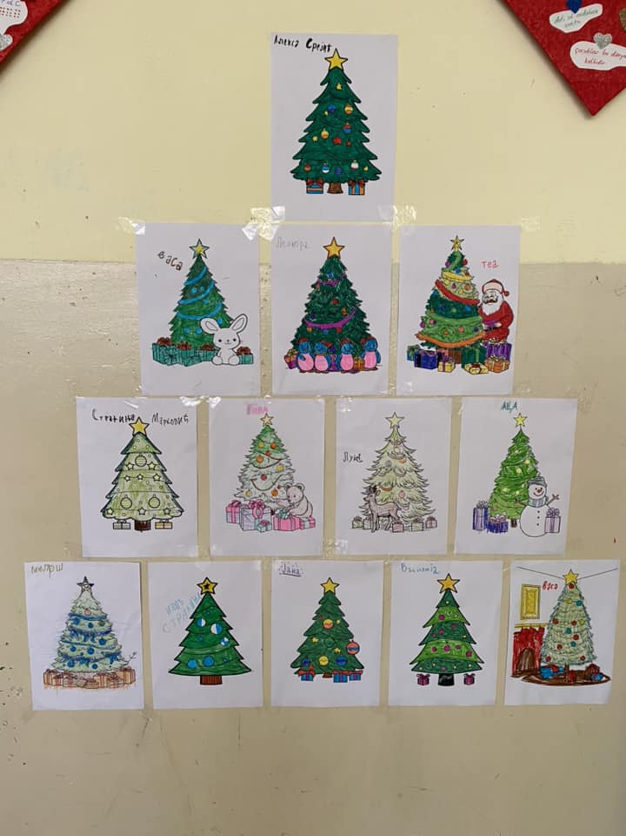
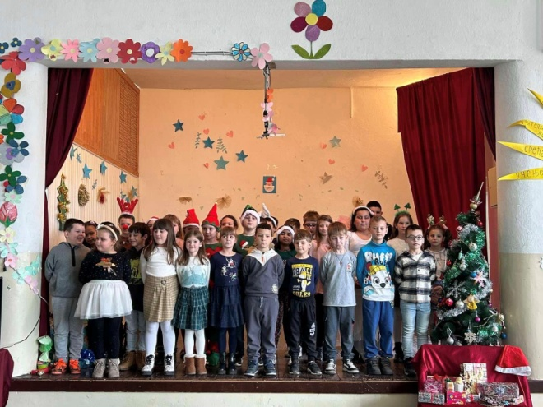

Slide 18
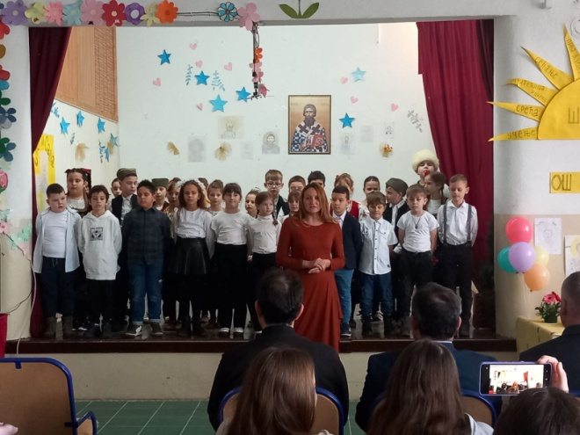
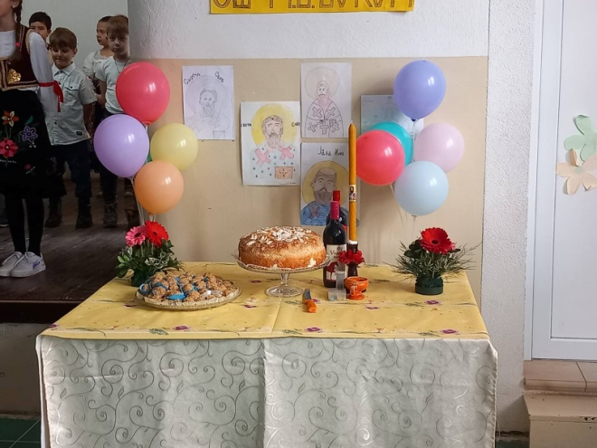
● Обележавање школске славе, 27. јануара

Slide 19
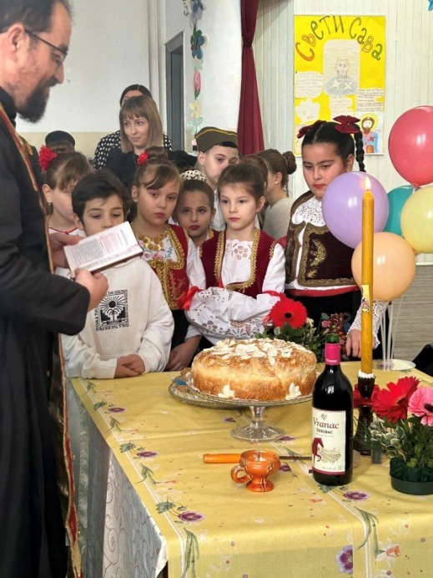
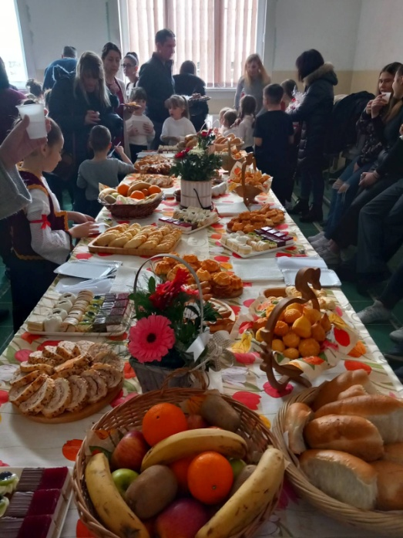
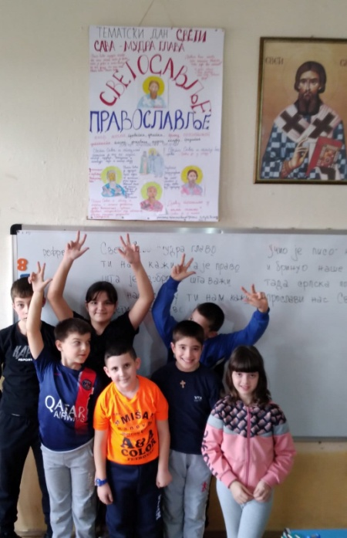
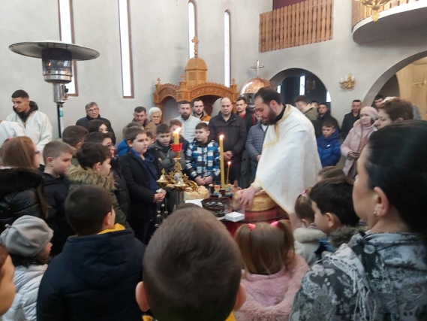
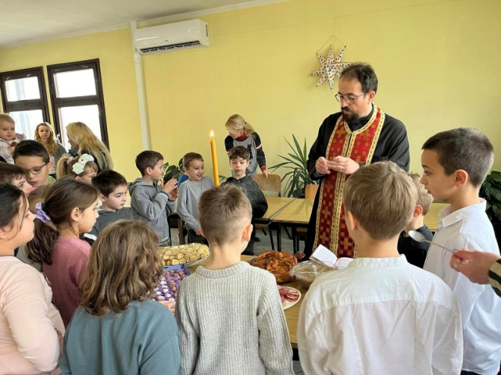

Slide 20
● Ученици од првог до четвртог разреда су пригодним програмом обележили међународни празник Дан жена ●

Slide 21
● Традиционално, општинско такмичење из историје било је организовано у нашој школи

Slide 22
● HIPPO такмичење из енглеског језика у нашим клупама ●

Slide 23
● Осми сусрети малих глумаца основних школа
Смагош 2024. у Шетоњу ●

Slide 25
● Ускршње радионице ●
,,Лов на јаја"
Ускршњи вашар

Slide 26
забавне, шарене и радосне у складу са празником

Slide 29
● Дан планете Земље ●

Slide 30
● од 7. до 10. маја 2024. године кроз различите активности обележили смо Недељу сећања и заједништва,
чији је циљ одавање поштовања жртвама, подршка њиховим породицама, пријатељима и широј заједници

Slide 33
● Дводневна екскурзија за ученике од 5. до 8. разреда, Опленац, пећина Рисовача, Ваљево, Бранковина, Тршић, Бања Ковиљача

Slide 36
Ове школске године имали смо пуно реализованих активности и на пољу материјално-техничких улагања

Slide 37
● Урађен је кровни покривач на згради матичне школе

Slide 38
● Постављени су клима уређаји у свим учионицама новог дела школе, у дигиталном кабинету, библиотеци и
наставничкој канцеларији ●

Slide 40
● У матичној школи у Шетоњу завршена је комплетна санација свих учионица од последица елементарних непогода,
тако да смо од почетка другог полугодишта наставили са кабинетском наставом у оптималним условима.
Средства за све радове обезбеђена су од стране
локалне самоуправе.

Slide 43
● Завршена је санација подрумског простора у трпезаријском делу школе

Slide 44
● Завршена је адаптација санитарних просторија у старом делу школе а у циљу побољшања општих хигијенских услова

Slide 45
● Заменили смо све дотрајале радијаторе у свим просторијама школе у циљу ефикасног и стабилног централног система грејања и обезбеђења оптималних услова рада ●

Slide 46
● Извршили смо реконструкцију будуће летње баште у школском дворишту ●

Slide 48
● У циљу побољшања услова рада и учења у подручном одељењу у ​​Ждрелу, све просторије које се активно користе су такође климатизоване ●

Slide 49
● Замењени су и дотрајали апарати у школској кухињи у подручном одељењу у Ждрелу ●

Slide 50
● Извршена је санација санитарних просторија у подручном одељењу у Ћовдину ●

Slide 52
● а средствима Ученичке задруге обезбеђено је 36 ормарића за ученике, катедре и столице за све учионице у новом делу школе, као и нове зелене табле

Slide 53
Хвала вам на пажњи
Шетоње, 5. јун. 2024.

